Slide 1
AJAX для ASP.NET MVC проектів із використанням jQuery
Controller
View
Model
2010

Slide 2
Основи
Ajax дозволяє вирішувати важливу задачу – підвищити інтерактивність web-проектів (з метою наближення до рівня desktop-проектів).

Slide 3
jQuery – JavaScript бібліотека
Особливості jQuery :
  спрощення маніпулювання елементами HTML-сторінки:
    проста форма для селекції елементів HTML-сторінки та їх подальшої обробки;
    у визначенні селекторів простежується спадкоємність, а саме спадкоємність від CSS та XPath.
  зручні Ajax-засоби;
  подальше поглиблення ідеї використання ненав’язливого (unobtrusive) JavaScript ;
  широкий набір команд для візуальних ефектів;
  забезпечення кросбраузерності;
  зручні засоби розширення (плагіни).
Селектор + послідовність (ланцюжок) команд
Типові конструкції jQuery

Slide 4
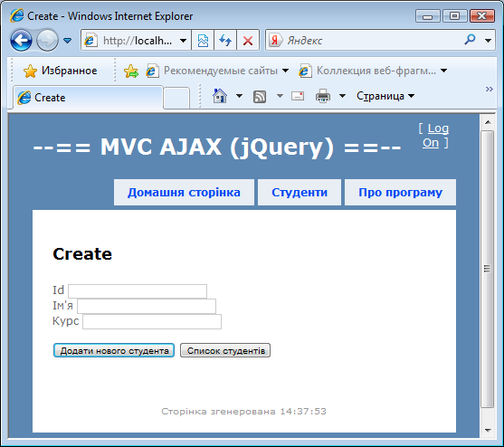
Варіація проекту ”Mvc3_Students” на основі jQuery.
Сторінка Create (1/3)
Вигляд сторінки до використання асинхронних викликів (початковий)
Час, коли сторінка була згенерована

Slide 5
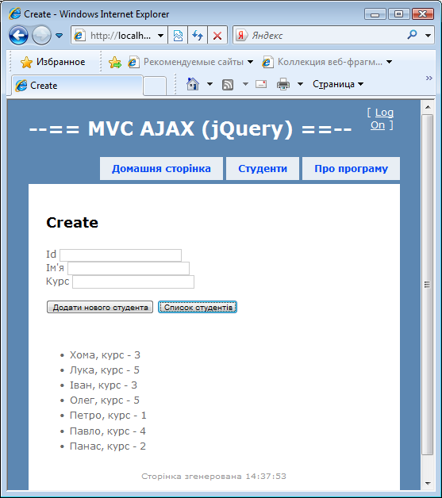
Варіація проекту ”Mvc3_Students” на основі jQuery.
Сторінка Create (2/3)
Вигляд сторінки після асинхронного get-виклику, спряженого з натисканням на кнопку “Список студентів”
Бізнес-логіка – отримання списку студентів, дані про яких містяться у базі
Змінена область сторінки
Увага! Перезавантаження сторінки часткове

Slide 6
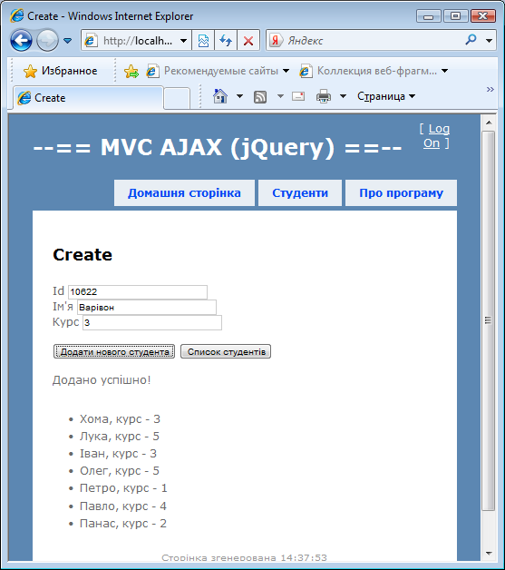
Варіація проекту ”Mvc3_Students” на основі jQuery.
Сторінка Create (3/3)
Вигляд сторінки після асинхронного post-виклику, спряженого з натисканням на кнопку “Додати нового студента”
Бізнес-логіка – додавання (у базу) даних про нового студента
Змінена область сторінки
Увага! Перезавантаження сторінки часткове

Slide 7
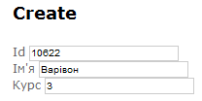
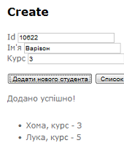
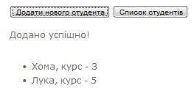
Файл Create.cshtml
Вигляд сторін-ки у браузері
(верх.фрагмент)
@model Mvc3_Students.Models.Student
@{ViewBag.Title = "Create";}
<h2>Create</h2>
<script type="text/javascript"
src="../../Scripts/jquery-1.4.4.min.js"></script>
<script type="text/javascript">...
</script>
<label> Id <input type="text" id="id" /></label><br />
<label> Ім'я <input type="text" id="name" /></label><br />
<label> Курс <input type="text" id="course" /></label><br />
<p> <input type="submit" id="addStud" value="Додати нового студента"/>
<input type="submit" id="getAllStudents" value="Список студентів"/>
</p>
<div id="ajaxInf">
</div>
<br />
<ul id="student_list">
</ul>
Див. JavaScript-код на наступному слайді
Місця вставок відповідних даних
Вигляд сторін-ки у браузері
(нижн.фрагмент)

Slide 8

JavaScript-код з файлу Create.cshtml (початок)
<input type="submit" id="addStud"
value="Додати нового студента"/>
<input type="submit" id="getAllStudents"
value="Список студентів"/>
$(function () {
$("#addStud").click(function () {
var id = $("#id")[0].value;
var name = $("#name")[0].value;
var course = $("#course")[0].value;
if (name == "") {
alert("Потрібно увести ім'я");
return;
};
var new_stud = {Id: id, Name: name, Course: course};
$.post("/Stud/Add_stud", new_stud, ajaxInf, "json");
});
$("#getAllStudents").click(function () {
//$.getJSON("/Stud/List", null, getAllStudents); //Ok!
// $.get("/Stud/List", null, getAllStudents, "json"); //Ok!
$.ajax({type: "GET", url: "/Stud/List",
success: getAllStudents, dataType: "json"
});
});
});
Вигляд сторінки у браузері
(фрагмент)
Селектори jQuery
Функції з API Ajax
У jQuery функція $.ajax по суті є визначальною для API AJAX (інші функції API AJAX, зокрема, $.get, $.post, $.getJSON тощо є лише її “обгортками”)

Slide 9
JavaScript-код з файлу Create.cshtml (завершення)
getAllStudents, ajaxInf – callback-функції асинхронних викликів
function getAllStudents(students) {
$("#student_list").text("");
$.each(students, function (i) {
$("#student_list").append("<li>" +
this.Name + ", курс - "+this.Course + "</li>");
});
}
function ajaxInf() {
$("#ajaxInf").text("Додано успішно!");
}
//$.getJSON("/Stud/List", null, getAllStudents); //Ok!
// $.get("/Stud/List", null, getAllStudents, "json"); //Ok!
$.ajax({ type: "GET", url: "/Stud/List",
success: getAllStudents, dataType: "json”
});
var new_stud = {Id: id, Name: name, Course: course};
$.post("/Stud/Add_stud", new_stud, ajaxInf, "json");

Slide 10
Асинхронні виклики для сторінки Create
function getAllStudents(students) {
$("#student_list").text("");
$.each(students, function (i) {
$("#student_list").append("<li>" +
this.Name + ", курс - "+this.Course + "</li>");
});
}
function ajaxInf() {
$("#ajaxInf").text("Додано успішно!");
}
getAllStudents, ajaxInf – callback-функції асинхронних викликів
$.ajax({type: "GET", url: "/Stud/List",
success: getAllStudents, dataType: "json”}); $.post("/Stud/Add_stud", new_stud, ajaxInf, "json");
Асинхронні виклики
. . .
</p>
<div id="ajaxInf">
</div>
<br />
<ul id="student_list">
</ul>
Місця вставок відповідних даних
Вигляд сторін-ки у браузері
(нижн.фрагмент)

Slide 11
Асинхронні виклики у jQuery. Деякі зауваження
//$.getJSON("/Stud/List", null, getAllStudents); //Ok!
// $.get("/Stud/List", null, getAllStudents, "json"); //Ok!
$.ajax({ type: "GET", url: "/Stud/List",
success: getAllStudents, dataType: "json”
});
Ще раз підкреслимо
У jQuery функція $.ajax по суті є визначальною для API AJAX (інші функції API AJAX, зокрема, $.get, $.post, $.getJSON тощо є лише її “обгортками”)
JavaScript об’єкт
var new_stud = {Id: id, Name: name, Course: course};
$.post("/Stud/Add_stud", new_stud, ajaxInf, "json");
Дані
JSON-формат є “рідним” для JavaScript

Slide 12
Методи (actions) List та Add_stud
у контролері StudController
[HttpPost]
public ActionResult Add_stud(Student student) {
var ctx = new ModelContainer();
Student st = new Student();
st.Id = student.Id;
st.Name = student.Name;
st.Course = student.Course;
ctx.AddToStudents(st);
ctx.SaveChanges();
return null;
}
public JsonResult List() {
var ctx = new Mvc3_Students.Models.ModelContainer();
return Json(ctx.Students.ToList(), JsonRequestBehavior.AllowGet);
}
$.post("/Stud/Add_stud", new_stud, ajaxInf, "json");
Пригадаємо:
Бізнес-логіка – додавання (у базу) даних про нового студента
Бізнес-логіка – отримання списку студентів, дані про яких містяться у базі
$.ajax({ type: "GET",
url: "/Stud/List",
success: getAllStudents, dataType: "json”
});
$.get("/Stud/List", null, getAllStudents, "json");
Ajax-запити

Slide 13
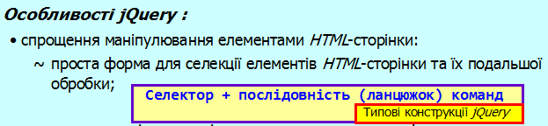
jQuery. Спрощення маніпулювання елементами HTML-сторінок (1/2)
Пригадаємо:
Основна концепція jQuery: можливість вибрати (селектором) елементи HTML-сторінки та виконати над нами операції.
Селектор-функція $() повертає спеціальний JavaScript-об’єкт. До нього можна застосовувати наперед визначені методи (у термінології jQuery – команди). Зазначений об’єкт (той, що повертається селектор-функцією) можна розглядати як обгортку DOM-елементів, кожен з яких відповідає селектору, і до кожного з яких застосовується команди з ланцюжка. Проте при бажанні можна виокремлювати такі елементи (“зняти обгортку”) та працювати з ними як елементами одновимірного масиву.
($ є псевдонімом jQuery )
Отже, є можливість як маніпулювати усім набором вибраних селекто-ром DOM-елементів (масово, без використання циклів), так і маніпу-лювати окремими елементами як елементами одновимірного масиву.

Slide 14
jQuery. Спрощення маніпулювання елементами HTML-сторінок (2/2)
Отже, є можливість як маніпулювати усім набором вибраних селекто-ром DOM-елементів (масово, без використання циклів), так і маніпу-лювати окремими елементами як елементами одновимірного масиву.
Приклад:
Команда jQuery
$("div").html("Це - div-елемент");
var mas_div = $("div"); for (i = 0; i < mas_div.length; i++)
mas_div[i].innerHTML = "Це - div-елемент";
Наступні два варіанти маніпулювання з одноелементним набором призводять до однакового результату:
$("#elementId").html("Текст");
$("#elementId")[0].innerHTML = "Текст";
Команда jQuery
Метод “чистого” JavaScript

Slide 15
Типові конструкції jQuery (1/2)
Селектор + послідовність (ланцюжок) команд
Селектори:
  CSS
  XPath
  спеціальні
$("#student_list").text("");
$("#student_list").append("<li>" + this.Name
+ ", курс - " + this.Course + "</li>");
$("#ajaxInf").text("Додано успішно!");
Фрагменти Create.cshtml
Селектори

Slide 16
Типові конструкції jQuery (2/2)
Селектор + послідовність (ланцюжок) команд
Взагалі, можна зустріти приклади з ланцюжками із кількох десятків команд!
$("#ajaxInf").text("Додано успішно!");
Знайомий фрагмент Create.cshtml
Запропонуємо варіанти з деякими візуальними ефектами
$("#ajaxInf").text("Додано успішно!").hide(100).show(100).hide(100)
.show(100).hide(100).show(100);
Потрійне блимання тексту (повідомлення "Додано успішно!")
$("#ajaxInf").css("color", "red").text("Додано успішно!")
.fadeOut(3000).fadeIn(3000);
Повідомлення (червоним) “розчи-няється” і з’являється знову

Slide 17
Селектори jQuery. Спадкоємність
Типові конструкції jQuery
Селектор + послідовність (ланцюжок) команд
Селектори:
  CSS
  XPath
  спеціальні
Спадкоємність!
Три основних види селекторів CSS :
HTML-селектори (з іменами тегів);
селектори класу
жів зовнішній стиль (external style sheets) – окремий .css файл пов’язується тегом link у розділі head;
стиль документа (document style sheets) або вбудований (embedded) стиль – блок css-конструкцій між тегами <style type=“text/css”> та </style> вставляється безпосередньо e HTML-файл (зазвичай у розділ head);
стиль, що міститься в рядку (inline style sheets) – визначається стиль окремого HTML- елемента через його атрибут style.

Slide 18
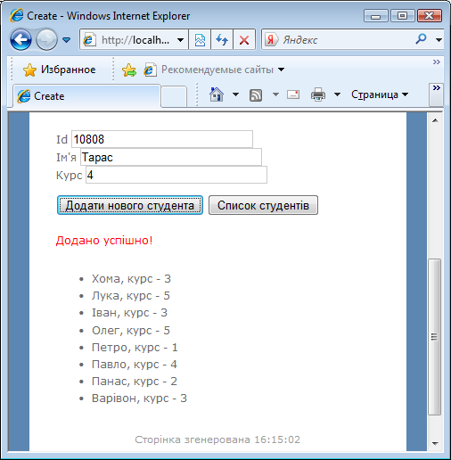
jQuery. Можливості розширення бібліотеки
$.fn.makeItRed = function () {
return this.css("color", "red")
}
function ajaxInf() {
$("#ajaxInf").makeItRed().text(
"Додано успішно!").fadeOut(200).
fadeIn(400); //version2
}

Slide 19
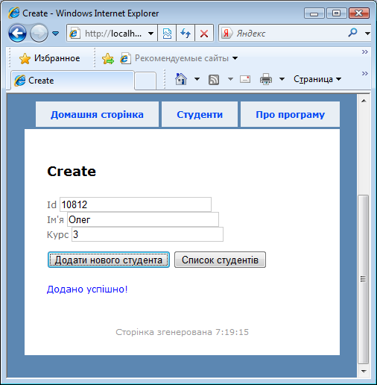
jQuery. Можливості розширення бібліотеки
$.fn.makeItInColor = function (color) {
return this.css("color", color)
}
function ajaxInf() {
$("#ajaxInf").makeItInColor("blue").
text("Додано успішно!").fadeOut(200).fadeIn(400);
}

Slide 20
AJAX та розвиток JavaScript
JavaScript отримав друге дихання у зв’язку з інтенсивним розповсюдженням AJAX. Наслідком підвищення інтересу до JavaScript стала поява низки бібліотек JavaScript, які, надаючи ефективні можливості веб-програмування та підтримуючи кросбраузерність, враховують сучасні тенденції (парадигми) у веб-проектуванні.
Серед останніх найчастіше відзначають наступні дві:
  відокремлення дизайну веб-сторінки (або, точніше, стильової розмітки CSS – Cascading Style Sheets – її розробка покладається на верстальника) від структури веб-сторінки (задача веб-проектувальника);
  від структури сторінки відокремлюється поведінка – опис поведінки управляючих елементів веб-сторінки. Таке відокремлення часто характеризують як використання ненав’язливого (unobtrusive ) JavaScript.
Таке відокремлення не тільки спрощує веб-розробку (за рахунок розподілу відповідальностей), але й надає гнучкості стильовим змінам відображення веб-сторінок (шляхом простої заміни чи модифікації таблиці стилів).

Slide 21
Ненав’язливий JavaScript. Концепція
  від структури сторінки відокремлюється поведінка – опис поведінки управляючих елементів веб-сторінки. Таке відокремлення часто характеризують як використання ненав’язливого (unobtrusive ) JavaScript.
Наявність JavaScript -конструкцій (виразів чи операторів) у розділі body HTML-сторінки (у тому числі в атрибутах HTML-елементів чи у скриптах) вважається не технологічним (не бажаним або просто не правильним).
Використання парадигми ненав’язливого JavaScript також (як і використання парадигми відокремлення стильової розмітки CSS) дозволяє розподіляти відповідальності при розробці веб-проектів.
  Чим доводиться розплачуватись?
    Необхідністю враховувати додаткові дисциплінуючі правила.
    Можливим збільшенням об’єму коду.
Крім того: покращується організація проекта та збільшується гнучкість коду

Slide 22
Ненав’язливийJavaScript . Приклад
Початковий варіант
<button type="button" id="buttonId"
onclick="document.getElementByld(’elementId').style.color = ’red’;">
Змінити колір
</button>
Суміш HTML-опису кнопки з визначенням її поведінки: JavaScript-код міститься у розмітці елемента <button>.
<head>
. . .
<script type="text/javascript">
window.onload = function () {
document.getElementById('buttonId').onclick = makeElementRed;
};
function makeElementRed() {
document.getElementById('elementId').style.color = 'red';
}
</script>
. . .
</head>
<body>
. . .
<button type="button" id="buttonId">
Змінити колір
</button>
. . .
</body>
Варіант з ненав’язливим JavaScript
JavaScript-код
Відокремлення – розташування у різних розділах сторінки (head та body)
“Чистий” (“не засміченний” JavaScript-кодом) HTML-опис

Slide 23
Ненав’язливий JavaScript та jQuery (1/3)
<script type="text/javascript">
window.onload = function () {
document.getElementById('buttonId').onclick = makeElementRed;
};
JavaScript-код (фрагмент)
Недолік запропонованного рішення: виконання обробника onload затримується не тільки до моменту завантаження елементів DOM та побудови дерева DOM (коли потенційно стає можливим маніпулювання з елементами HTML-сторінки), а аж до завершення завантаження всіх зовнішніх ресурсів (у тому числі зображень, баннерів, відеокліпів тощо) та повного відображення вебсторінки у браузері.
Можна було б спробувати запускати JavaScript-сценарій раніше, а саме одразу ж після побудови дерева DOM, проте забезпечити при цьому кросбраузерність безпосередньо у JavaScript досить важко. Натомість jQuery надає зручні засоби для реалізації такого задуму (з урахуванням забезпечення кросбраузерності).

Slide 24
Ненав’язливий JavaScript та jQuery (2/3)
<script type="text/javascript">
window.onload = function () {
document.getElementById('buttonId').onclick = makeElementRed;
};
JavaScript-код (фрагмент)
jQuery надає зручні засоби для забезпечення запуску скриптів одразу ж після побудови дерева DOM (з урахуванням потреб кросбраузерності ).
<script type="text/javascript">
$(document).ready(function() {
document.getElementById('buttonId').onclick = makeElementRed;
});
Варіант з бібліотекою jQuery
Методу ready передається функція, яка викликатиметься одразу ж після побудови дерева DOM

Slide 25
Ненав’язливий JavaScript та jQuery (3/3)
<script type="text/javascript">
$(document).ready(function() {
document.getElementById('buttonId').onclick = makeElementRed;
});
Варіант з бібліотекою jQuery
Методу ready передається функція, яка викликатиметься одразу ж після побудови дерева DOM
Скорочена форма!
<script type="text/javascript">
$(function () {
document.getElementById('buttonId').onClick = makeElementRed;
});
Варіант з бібліотекою jQuery

Slide 26
Додаток

Slide 27
Використання CSS
Три комбіновані між собою стилі:
зовнішній стиль (external style sheets) – окремий .css файл пов’язується тегом link у розділі head;
стиль документа (document style sheets) або вбудований (embedded) стиль – блок css-конструкцій між тегами
<style type=“text/css”> та </style> вставляється безпосередньо в HTML-файл (зазвичай у розділі head);
стиль, що міститься в рядку (inline style sheets) – визначається стиль окремого HTML- елемента через його атрибут style.
Зауваження. Останній стиль змішує дизайн та структуру HTML-документа всупереч ідеології їх відокремлення.
Приклад:
<link rel="stylesheet" type="text/css" href="my_style.css"/>
Приклад:
<p style="color:Blue">Абзац синіми літерами</p>

